Slide 1
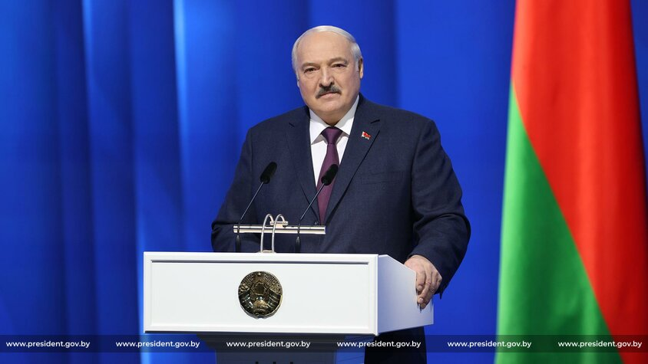
КЛЮЧЕВЫЕ АСПЕКТЫ ПОСЛАНИЯ ПРЕЗИДЕНТА РЕСПУБЛИКИ БЕЛАРУСЬ А.Г.ЛУКАШЕНКО БЕЛОРУССКОМУ НАРОДУ И НАЦИОНАЛЬНОМУ СОБРАНИЮ РЕСПУБЛИКИ БЕЛАРУСЬ

Slide 2
В соответствии со статьей 84 Конституции Республики Беларусь 31 марта 2023 г. Президент Республики Беларусь А.Г.Лукашенко в очередной раз обратился с ежегодным Посланием к белорусскому народу и Национальному собранию Республики Беларусь
На мероприятие, которое проходило в широком формате во Дворце Республики, были приглашены более 2,5 тыс. человек:
парламентарии и делегации от областей и г.Минска
высшие должностные лица страны
члены правительства, руководители гос. органов
представители дипломатичес-кого корпуса и международных организаций
главы религиозных конфессий, парламентарии прошлых созывов
представители реального сектора экономики, гражданского общества, а также молодежь и журналисты

Slide 3
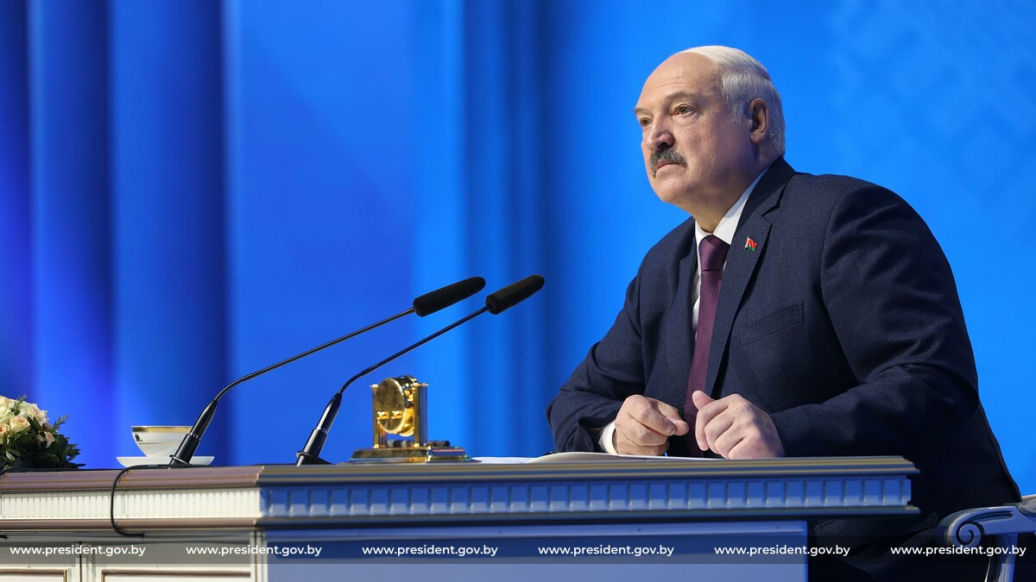
Ежегодное Послание Президента к белорусскому народу
и Национальному собранию – не просто реализация конституционной нормы, это политический диалог, в котором участвуют все
В центре решений, которые принимаем, – стремление к сохранению мира, созидание во благо будущего Беларуси, социальная справедливость. Это наши демократические ценности, истинные ценности! Это основа нашей национальной идеи, которую рельефно определило нынешнее время.
<номер>

Slide 4
Главная тема мероприятия – условия сохранения суверенитета и независимости.
Глава государства сделал акцент на следующих основных тематических блоках:
народное единство
социальная справедливость
историческая память и национальные традиции
независимая внешняя политика
экономика и развитие страны в санкционных условиях
обороноспособность и безопасность государства
<номер>

Slide 5
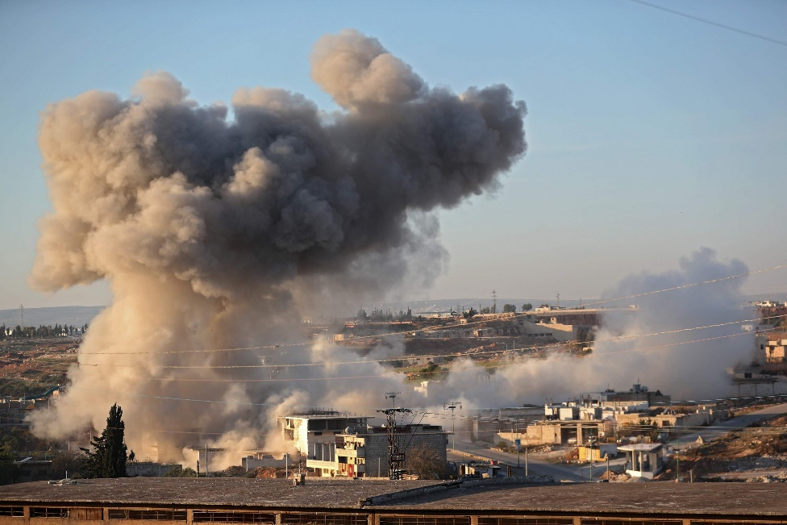
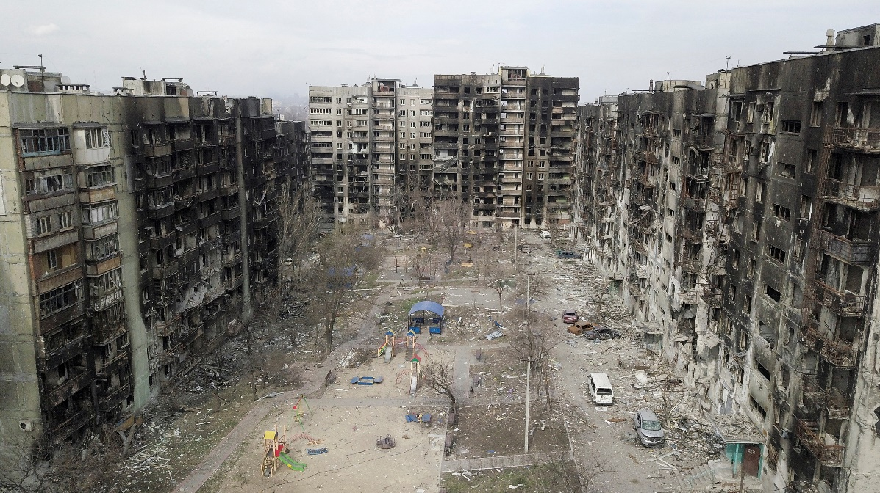
Особое внимание было уделено событиям украинского конфликта
Усилиями Соединенных Штатов и их сателлитов в родной нам стране развязана полномасштабная война ”до последнего украинца“, в результате которой только в течение года погибло и искалечено около полумиллиона человек с обеих сторон! Миллионы стали беженцами. На горизонте в результате замаячила третья мировая с ядерными пожарами
<номер>

Slide 6
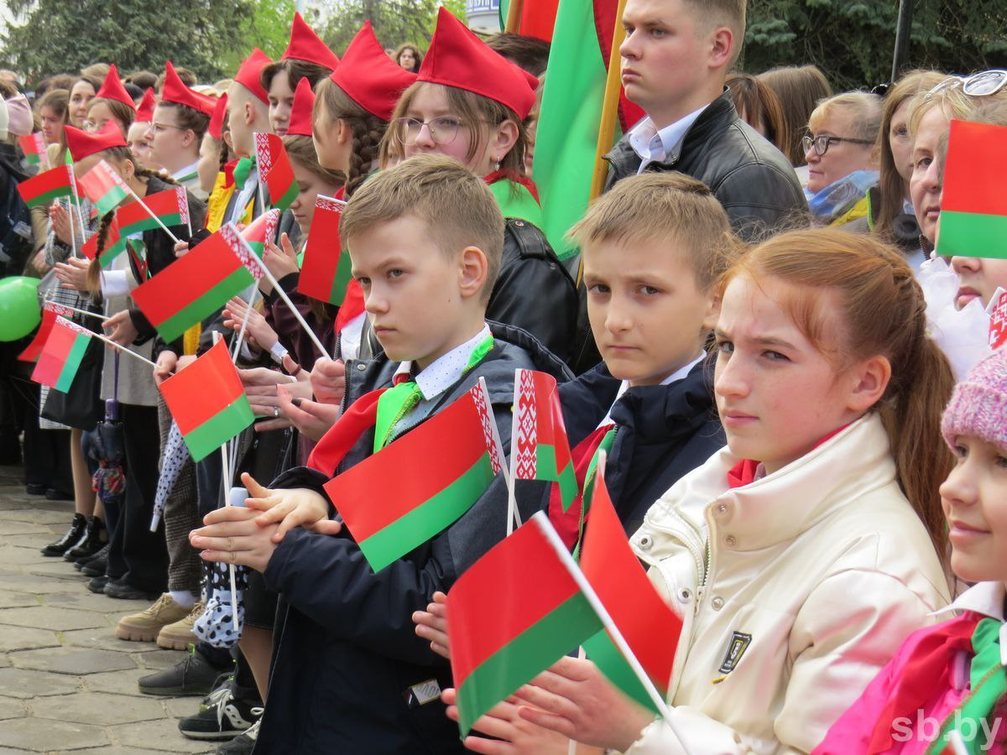
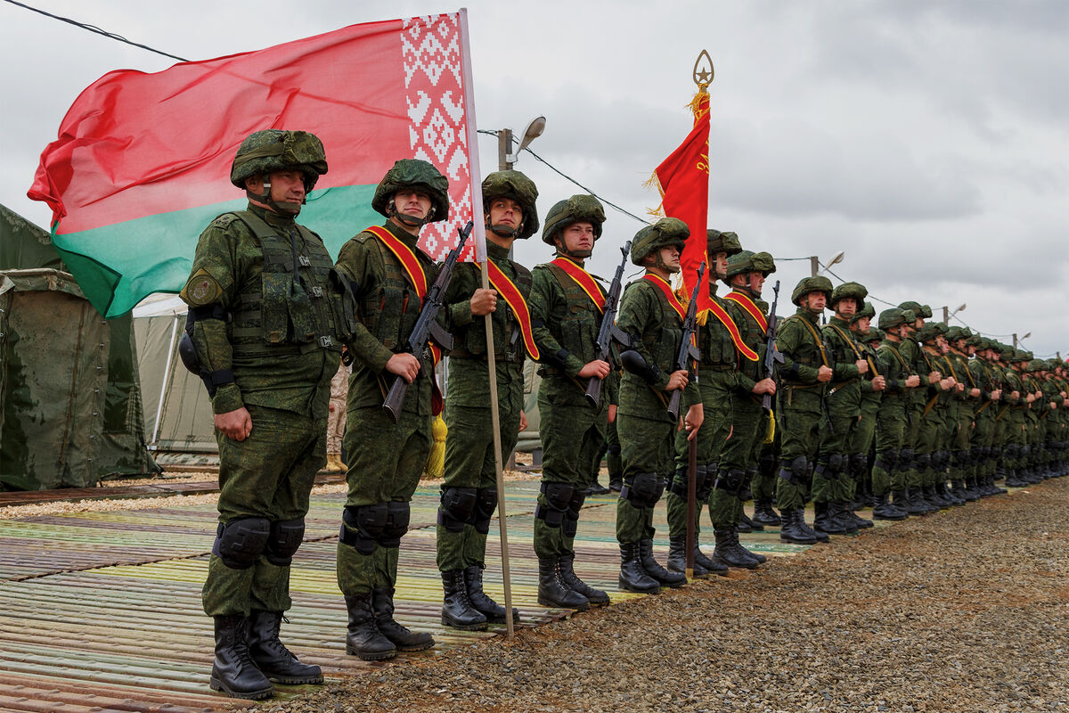
СУВЕРЕНИТЕТ РЕСПУБЛИКИ БЕЛАРУСЬ
”Суверенитет означает, что только мы, граждане Беларуси, имеем право говорить о своих национальных интересах и определять национальные идеи дальнейшего развития на территории собственного государства“
”Они хотят политических изменений, но уже с ружьем в руках, прийти к нам и осуществить эти политические изменения“, – заявил Президент.
<номер>

Slide 7
НАРОДНОЕ ЕДИНСТВО
ПЕРВОЕ УСЛОВИЕ СОХРАНЕНИЯ СУВЕРЕНИТЕТА И НЕЗАВИСИМОСТИ
”Большинством в прошлом году на конституционном уровне мы определили ряд новых стратегических направлений. Причем сохранили преемственность политических традиций. Это важнейшее достижение истории нашей государственности…Такого единодушия наша история не знала“, – подчеркнул Глава государства
<номер>

Slide 8
Историческая память и национальные традиции
Истоки белорусской государственности – это фундамент нашего суверенитета.
Основные акценты в вопросе сохранения нашей государственности и суверенитета:
1. Белорусская нация формировалась на стыке западной и восточнославянской цивилизаций, на основе христианства, но при подавляющем преимуществе православия;
2. Белорусская государственность изначально формировалась на основе традиций народовластия. Наши демократические традиции имеют тысячелетнюю историю;
3. Белорусское государство также является полноправным преемником исторического наследия Древней Руси. Великое Княжество Литовское было также русским – это значит, что восточнославянским, то есть нашим
<номер>

Slide 9
Историческая память и национальные традиции
4. В историческом прошлом – истоки белорусской веротерпимости и уважения к другим народам;
5. Мы слишком романтизировали такие периоды, как ВКЛ и Речь Посполитая.
”В определенной мере Год мира и созидания должен стать продолжением основной идеи Года исторической памяти. Потому что мир на земле немыслим без исторической памяти, а созидание – это преемственность исторического пути, это шаг в будущее“
<номер>

Slide 10
Историческая память и национальные традиции
Государственная символика Беларуси – это своего рода хранитель исторической памяти
”И тот факт, что государственных символов
у нас три: герб, флаг и гимн, а государственный праздник посвящен только двум, наверное, это неправильно. Надо исправить эти недостатки“
Надо активней продвигать свои традиции, свои символы, своих артистов, художников и так далее. Тем более что спрос на отечественное, на родное растет
Время ставит новые задачи. Мало беречь и возрождать. Актуальным стал вопрос о поэтапном культурном ”импортозамещении“
<номер>

Slide 11
Экономика и развитие страны в санкционных условиях
Фундаментом нашей государственной политики является социально ориентированная экономика
По всем показателям, характеризующим социальное неравенство, Беларусь относится к наиболее благополучным странам.
внешнеторговое сальдо
4,3 млрд долларов США
”Текущий год – это медиана пятилетней программы. В этот год мы должны выполнить все, что наметили, сработать так же,
а может, и лучше, чем в прошлом году“
продовольственный экспорт
свыше 8 млрд долларов США
”Ежегодно рост в промышленности необходимо держать на уровне успешного 2021 года – 105 – 107%“
<номер>

Slide 12
Экономика и развитие страны в санкционных условиях
Основная задача – обеспечить рост ВВП около 4%.
Для этого необходимо:
1. Инициатива и активные действия;
4. Больше внимания следует уделять выполнению экономических программ Союзного государства;
2. Место науки в развитии страны должно быть более заметным;
5. Масштабная цифровизация;
3. Импортозамещение и повышение доли инновационного производства;
6. Нужно серьезно вкладываться в производство;
7. Сохранить набранный темп развития инженерно-транспортной инфраструктуры.
<номер>

Slide 13
Социальная справедливость
Народ – единственный источник государственной власти и носитель суверенитета.
Беларусь идет своей дорогой, пытается поддержать свой народ, своих трудящихся людей. Президент убежден, что мы должны создать общество справедливости. ”Хорошо учился, закончил вуз или не закончил, руки золотые, хороший специалист – у нас есть место, где можно заработать…Зарплата должна быть заработана. Это справедливый подход“
По результатам опроса, проведенного Институтом социологии НАН Беларуси в феврале 2022 г.
<номер>

Slide 14
Социальная справедливость
Особое внимание в Беларуси уделяется пожилым гражданам
Пенсии повышались трижды
Заработала программа накоплений на пенсию с государственной поддержкой
”Рост доходов в этом году должен превысить 4% в реальном выражении“
Приняты жесткие решения по регулированию цен
Не планируется повышать платежи для населения более чем на 5 долларов США в эквиваленте
<номер>

Slide 15
Социальная справедливость
наличие аптек и аптечных киосков 90,6%
работа объектов торговли 88,7%
охрана общественного порядка 86,2%
функционирование объектов банковской сферы 81,4%
общественный транспорт 73,4%
Результаты опроса, проведенного Институтом социологии НАН Беларуси в феврале 2022 г., показали, что жителей республики в целом устраивают условия проживания в своих населенных пунктах
<номер>

Slide 16
Социальная справедливость
Особое внимание на недопущение гиперцентрализации и стягивания всех ресурсов в г.Минск
”Мы давно и много говорим о деурбанизации, создании комфортных условий для жизни в сельской местности“
Реализация в текущей пятилетке принципа ”один район – один проект“ призвана способствовать созданию новых рабочих мест и занятости населения
”Правительство должно выработать концептуальные направления государственной политики регионального развития“
Что касается закрепляемости кадров, то планируется строить арендное жилье и предоставлять право на его выкуп по истечении определенного срока, но при соблюдении жесточайших условий.
<номер>

Slide 17
Социальная справедливость
Вопросы здоровья нации и семейных ценностей.
Качественная медицина
производство белорусских лекарственных препаратов
отечественные технологические инновации и оборудование
работа на раннее выявление факторов риска заболеваний
здоровье детей
<номер>

Slide 18
Социальная справедливость
Масштабная поддержка многодетных семей
Семейный капитал
Жилье
Адресная социальная помощь
Бесплатное питание в саду
Многодетные семьи
Налоговые вычеты
Льготное кредитование
Бесплатное питание в школе
Оздоровление
<номер>

Slide 19
Социальная справедливость
Для белорусов наиболее значимыми показателями высокого качества жизни являются:
<номер>

Slide 20
Социальная справедливость
Вопросы демографической безопасности
Факторы, которые нивелируют усилия государства по созданию благоприятных условий для роста населения:
1. Западная мода на чайлдфри. Любая популяризация идей бездетной семейной пары в нашем информационном, культурном пространстве должна пресекаться;
2. Опасная тенденция дольше пожить для себя, откладывая рождение ребенка. Парадигму такого мышления надо менять;
3. Надо разрушать стереотип: либо карьера, либо семья. Сегодня в государстве созданы все условия, чтобы женщина могла реализовать себя как мама и как профессионал.
<номер>

Slide 21
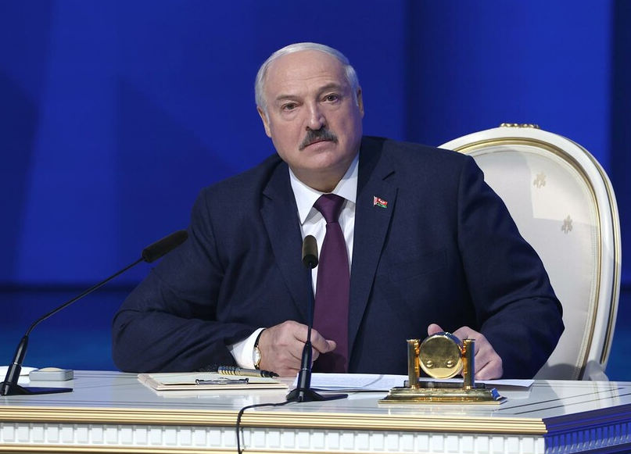
Социальная справедливость
”Культ полноценной семьи с двумя и более детьми должен быть стилем жизни белорусов. Только так мы сможем быть уверены, что следующие за нами поколения будут прирастать, а значит, крепко держать суверенитет в своих руках и гарантированно жить в мире“
<номер>

Slide 22
Социальная справедливость
По данным исследования, проведенного во II квартале 2022 г. по заказу БИСИ Центром социально-гуманитарных исследований БГЭУ, отвечая на вопрос ”Как изменится, по Вашему мнению, в ближайшие 5–6 лет форма семейно-брачных отношений белорусов?“
СМИ, кинопроизводство, культурные проекты и др. должны работать на идею возрождения традиций классической семьи
<номер>

Slide 23
Социальная справедливость
Вопросы образования
1. Отечественное образование должно отвечать запросам белорусской экономики;
2. Сохранение преемственности наших традиционных ценностей (главная – любовь к своей стране) лежит на плечах воспитателей, школьных учителей, преподавателей учреждений высшего образования.
”Вся система образования должна быть устремлена в будущее, формировать работника нового типа – грамотного, гибкого, инициативного, готового жить и трудиться в открытом информационном обществе“
!
ВОСПИТАТЬ ПАТРИОТА МОЖЕТ ТОЛЬКО ПАТРИОТ
<номер>

Slide 24
Социальная справедливость
Результаты исследования, проведенного Институтом социологии НАН Беларуси в августе – сентябре 2022 г. ”Что значит быть патриотом?“:
<номер>

Slide 25
Социальная справедливость
Результаты исследования, проведенного Институтом социологии НАН Беларуси в августе – сентябре 2022 г. ”Что формирует патриотические чувства?“:
<номер>

Slide 26
Независимая внешняя политика
Есть только один индикатор внешнеполитической самостоятельности государства – политическая воля лидера.
Идет разрушение Европы. Сегодня народы Европы втянуты в безрассудную гонку вооружений, погружены в экономическую стагнацию, нравственную депрессию. Их вовлекают в конфликт с Россией, в противоборство с Китаем.
”Если Европа объединится с Россией, это будет такой полюс, с которым никто не справится“
<номер>

Slide 27
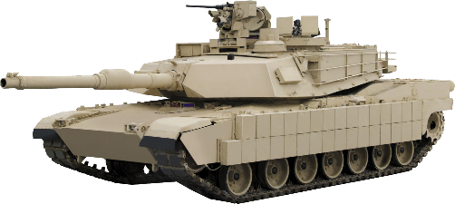
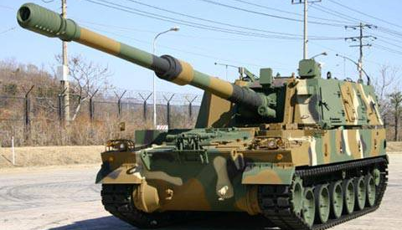
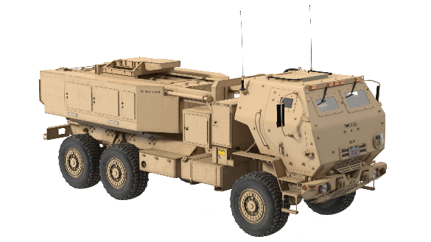
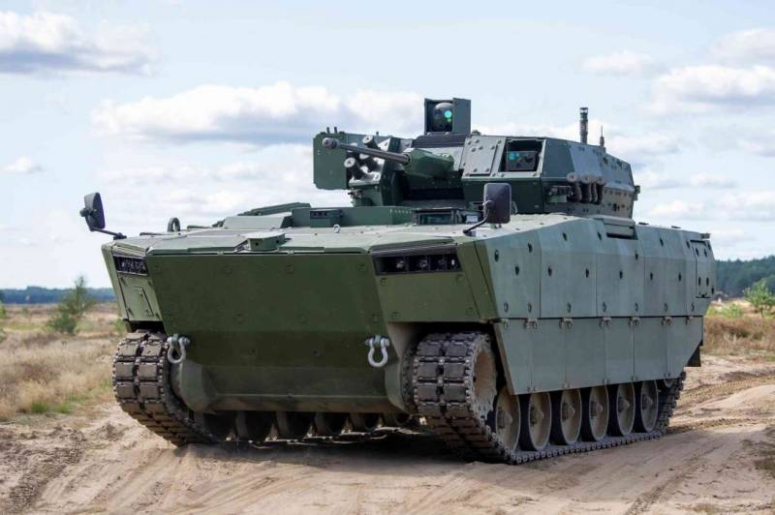
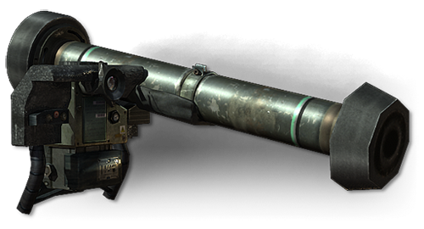
Независимая внешняя политика
шесть основных фактов в качестве доказательства того, что Беларусь втягивают в войну:
на военные нужды только в 2023 году Польша планирует направить около 21 млрд евро (примерно 3% от ВВП), что на 70% больше, чем
в предшествующем 2022 году;
366 танков ”Абрамс“
1000 танков ”Черная пантера“
усиленными темпами идет перевооружение армии;
900 самоходных гаубиц ”К9А1“
38 пусковых установок РCЗО ”Хаймарс“
1,5 тысячи БМП ”Барсук“
50 ПТРК ”Джавелин“
<номер>

Slide 28
Независимая внешняя политика
шесть основных фактов в качестве доказательства того, что Беларусь втягивают в войну:
принято решение об увеличении численности вооруженных сил до 300 тысяч человек к 2035 году, то есть практически в два раза больше, чем Польша располагает сегодня;
ускоренными темпами идет переброска войск НАТО на восток. Группировка насчитывает более 21 тысячи военнослужащих, две с половиной сотни танков, почти 500 бронемашин, около 150 самолетов и вертолетов;
полным ходом идет формирование полков, хоругвей, легионов для последующего переворота в Беларуси;
одновременно готовят и забрасывают террористов в нашу страну для проведения диверсий и актов устрашения. Пытаются создать подпольные экстремистские ячейки для координации протестной деятельности.
<номер>

Slide 29
Независимая внешняя политика
Приоритет во внешней торговле мы отдаем стратегическим партнерам и союзникам – прежде всего России и Китаю.
Экспорт товаров:
РОССИЯ
КИТАЙ
23 млрд долларов США (товары)
1,6 млрд долларов США
50 млрд долларов США (товары и услуги)
Количество резидентов индустриального парка ”Великий камень“ перевалило за сотню
<номер>

Slide 30
Независимая внешняя политика
Беларусь открыта для всякого диалога, в том числе с нашими соседями, европейцами. Мы готовы сотрудничать и делать все то, что возможно в нынешних условиях. Потому что Беларусь – это Европа. Это ее географический центр. Отгородиться от нас не удастся никакими заборами с колючей проволокой ни полякам, ни литовцам, ни латышам. Но нам нужна новая Европа, по-настоящему независимая, добрососедская
<номер>

Slide 31
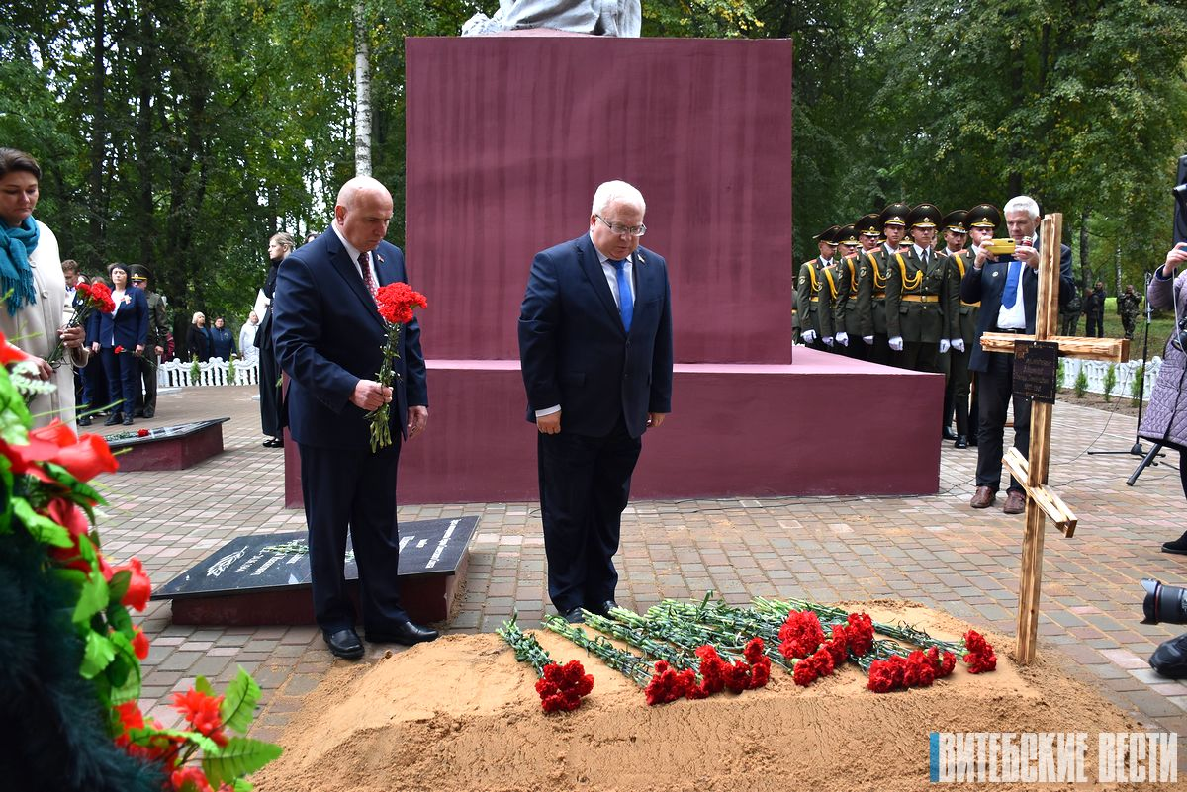
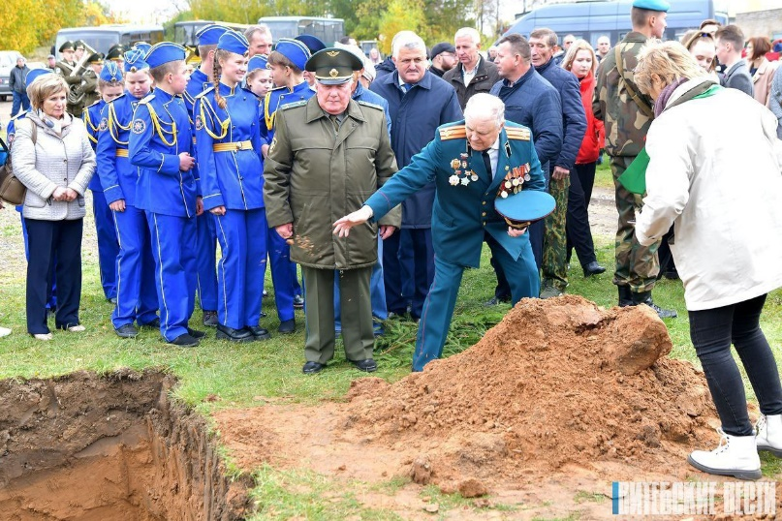
Обороноспособность и безопасность государства
Чем больше мы хотим жить в мирном суверенном государстве – тем сильнее мы должны быть.
”Мы не планируем ни на кого нападать, не хотим ни с кем воевать. Не хотим. Мы до сих пор еще не захоронили последнего солдата и мирного жителя, которых потеряли в годы Великой Отечественной. И всем сердцем хотим, чтобы эта война осталась последней в истории нашей земли“
<номер>

Slide 32
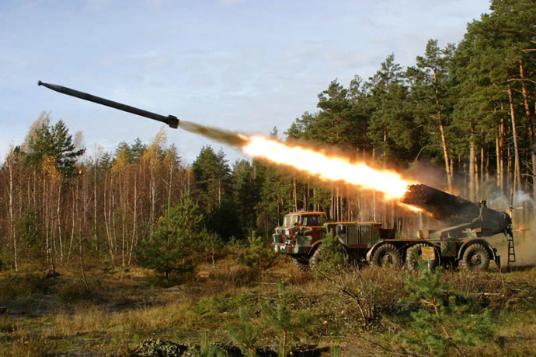
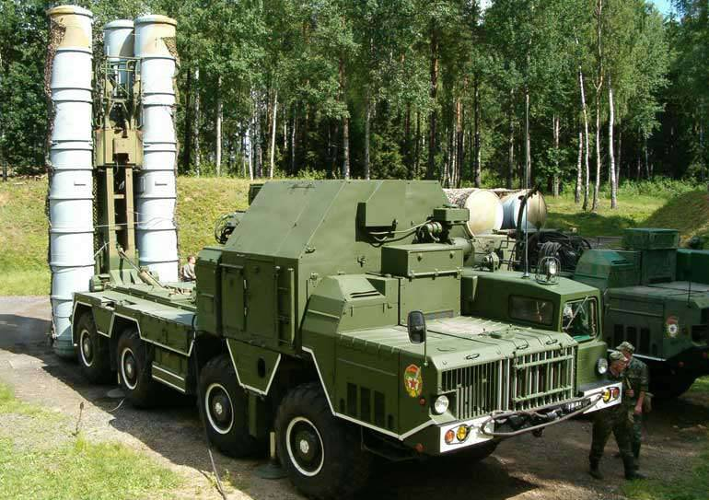
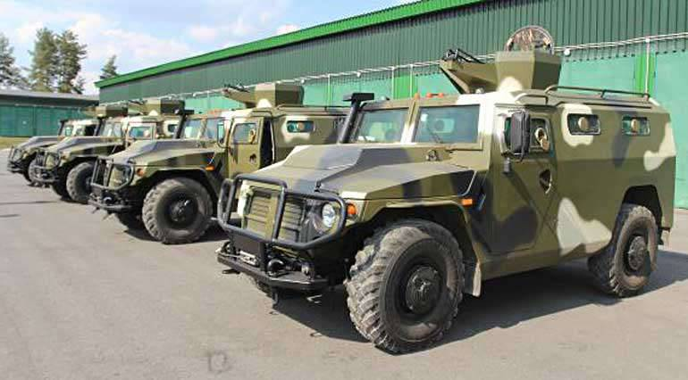
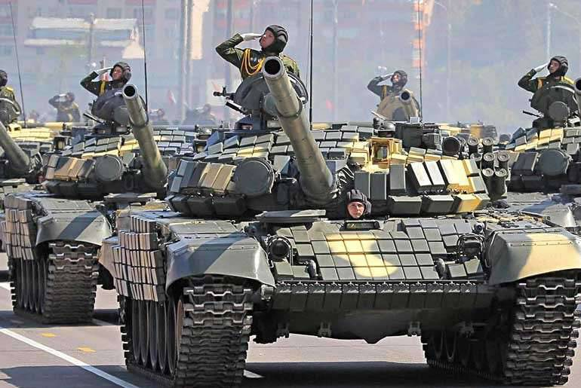
Обороноспособность и безопасность государства
Любое посягательство на суверенную территорию Беларуси, нашу военную и гражданскую инфраструктуру получит немедленный ответ
”Мы должны быть готовы нанести неприемлемый ущерб агрессорам. Если они будут знать, что ответ будет таким, который им неприемлем, они никогда сюда не ступят. У нас для этого все есть“
<номер>

Slide 33
Обороноспособность и безопасность государства
Президентом поручено всем силовым ведомствам страны сохранить мир на белорусской земле, чего бы это ни стоило.
В целях предотвращения возможных провокаций со стороны украинских националистов для прикрытия государственной границы на южное направление выведена часть сил специальных операций и другие подразделения белорусской армии.
создан механизм формирования народного ополчения;
Развитие территориальной обороны
каждый должен научиться держать в руках ружье, чтобы уметь защитить мир на своей земле.
<номер>

Slide 34
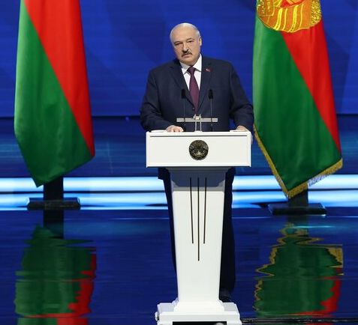
ПОСЛАНИЕ ПРЕЗИДЕНТА РЕСПУБЛИКИ БЕЛАРУСЬ А.Г.ЛУКАШЕНКО БЕЛОРУССКОМУ НАРОДУ И НАЦИОНАЛЬНОМУ СОБРАНИЮ РЕСПУБЛИКИ БЕЛАРУСЬ
”Беларусь – это наша земля. Только мы сами знаем, как должна развиваться Беларусь, только мы определяем и будем определять стратегию этого развития, только мы несем реальную ответственность за свое будущее“
<номер>

